Slide 1
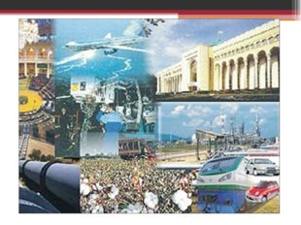
ИСТОРИЯ
5
класс
Тема урока:
«ДОСТИЖЕНИЯ В ЭКОНОМИКЕ УЗБЕКИСТАНА»

Slide 2
ПЛАН
ЗЕРНОВАЯ НЕЗАВИСИМОСТЬ УЗБЕКИСТАНА
МЕСТО УЗБЕКСКОГО ХЛОПКА В МИРЕ
СОВРЕМЕННАЯ ПРОМЫШЛЕННОСТЬ

Slide 3
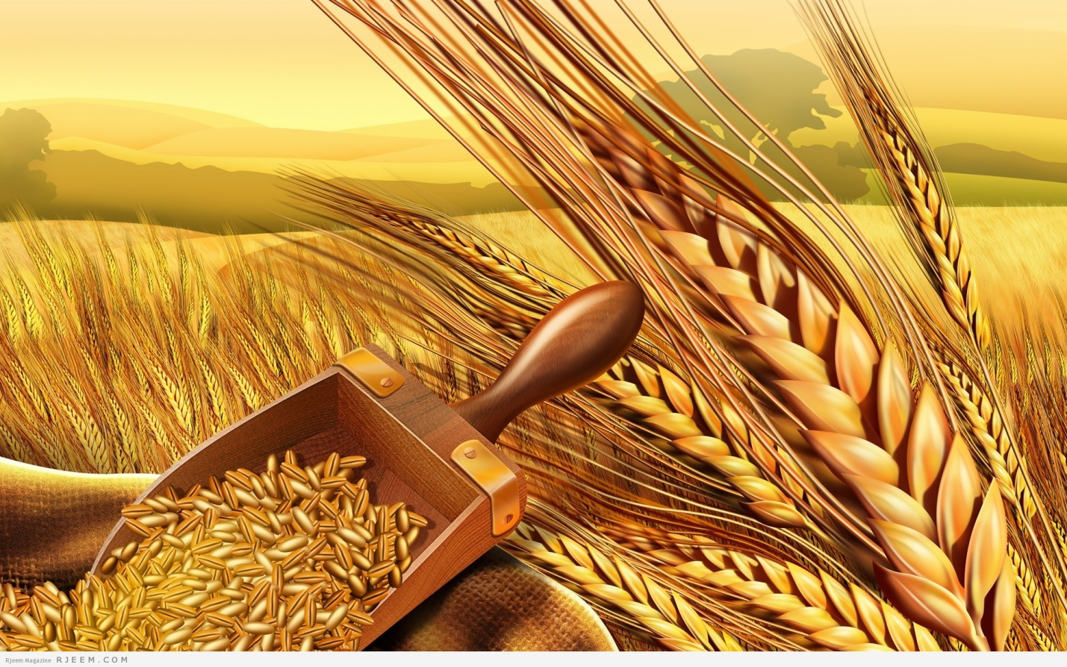
ЗЕРНОВАЯ НЕЗАВИСИМОСТЬ
Зерно (пшеница) является хлебом насущным нашего народа.

Slide 4
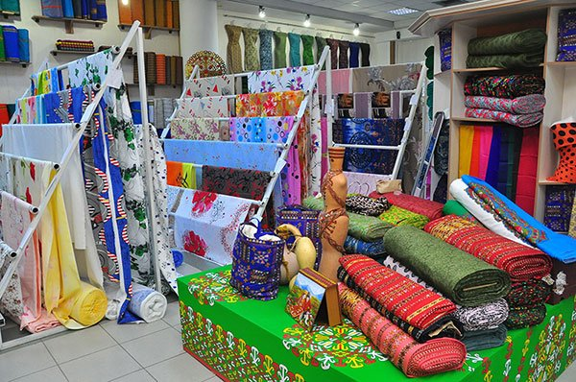
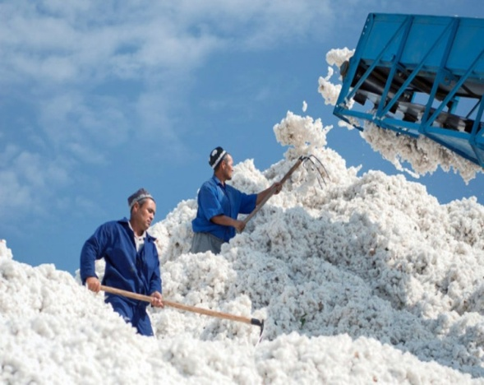
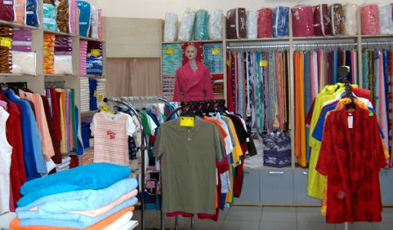
ЗЕРНОВАЯ НЕЗАВИСИМОСТЬ
Узбекистан в период пребывания в составе Советского Союза обеспечивал его хлопком. Без узбекского хлопка многие текстильные предприятия не смогли бы работать.

Slide 5
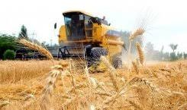
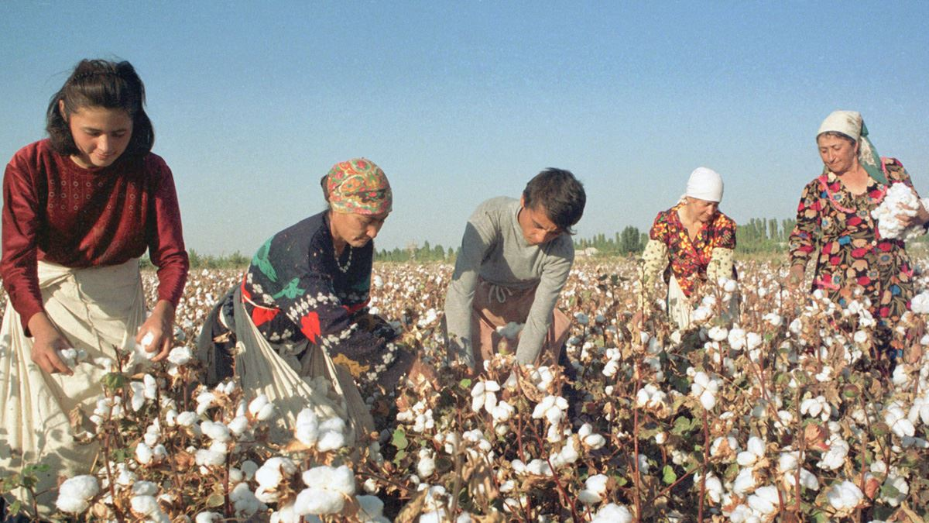
ЗЕРНОВАЯ НЕЗАВИСИМОСТЬ
Узбекистан основную часть необходимого для своего населения зерна получал из других союзных республик взамен своего хлопка, что составляло 3 млн. тонн.

Slide 6
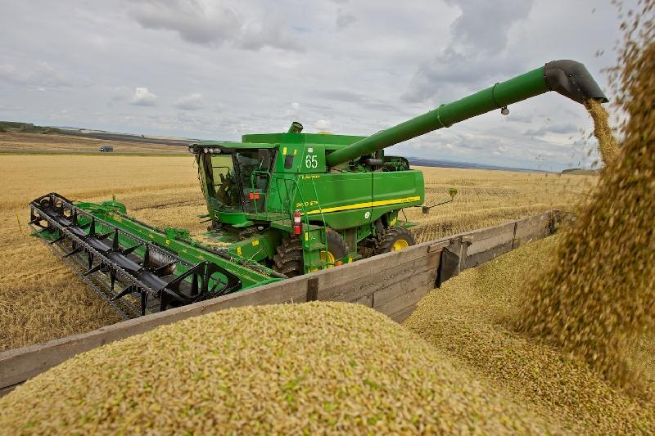
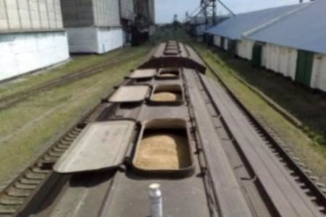
ЗЕРНОВАЯ НЕЗАВИСИМОСТЬ
После распада Советского Союза зерно пришлось покупать из-за границы. Было даже время, когда из-за неналаженности взаимных связей зерновой резерв нашей страны оказался в критической ситуации. Оставшегося запаса хватило бы только на одну неделю.

Slide 7
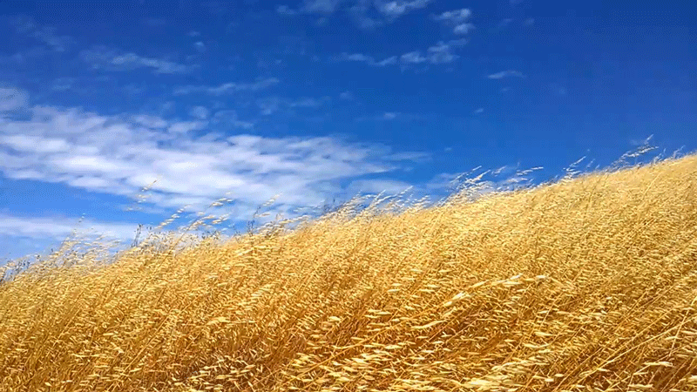
ЗЕРНОВАЯ НЕЗАВИСИМОСТЬ
Для выхода из такого сложного положения, по инициативе Первого Президента было принято решение о достижении зерновой независимости страны. В соответствии с ним, площади под посевы хлопчатника были сокращены.

Slide 8
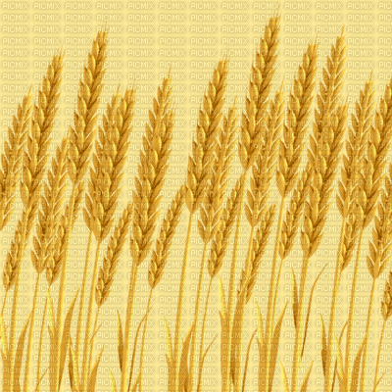
ЗЕРНОВАЯ НЕЗАВИСИМОСТЬ
На земле, освободившейся от хлопка, начали выращивать зерно. Одновременно принимались меры по увеличению урожайности зерна с каждого гектара. Эти меры в скором времени дали положительный результат.

Slide 9
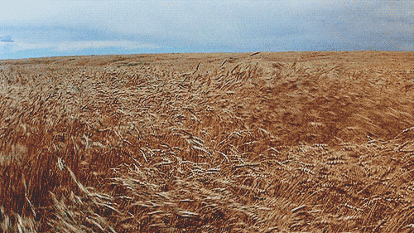
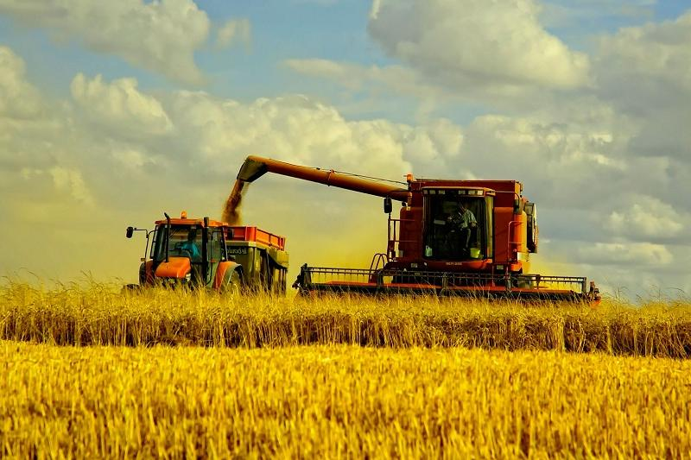
В 2003 году Узбекистан добился зерновой независимости.
ЗЕРНОВАЯ НЕЗАВИСИМОСТЬ
В том же году, благодаря самоотверженному труду земледельцев в Узбекистане, было выращено 5 млн. 100 тысяч тонн зерна, что в сравнении с показателем 1991 года было в 5,5 раз больше.

Slide 10
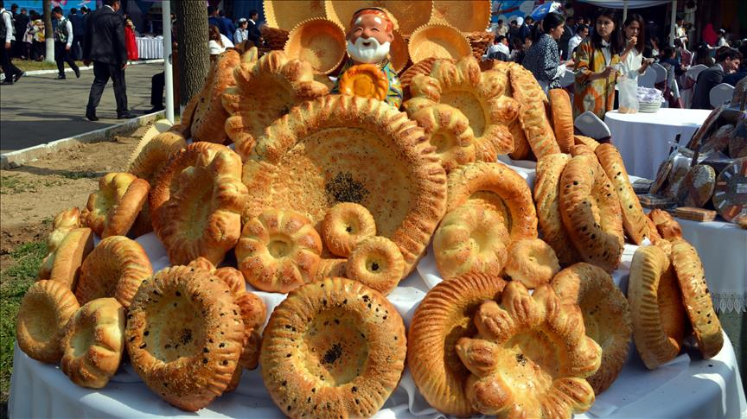
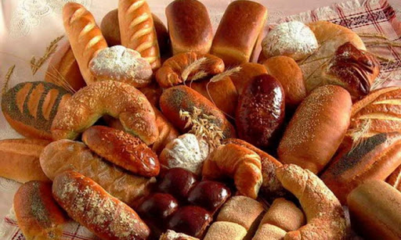
«Узбекский хлеб»
ЗЕРНОВАЯ НЕЗАВИСИМОСТЬ
Мой край, мир узнал, о величье твоём,
Закрома твои - твоим полны зерном.
От щедрот своих устраиваешь пир -
Хлебом собственным угощаешь мир.

Slide 11
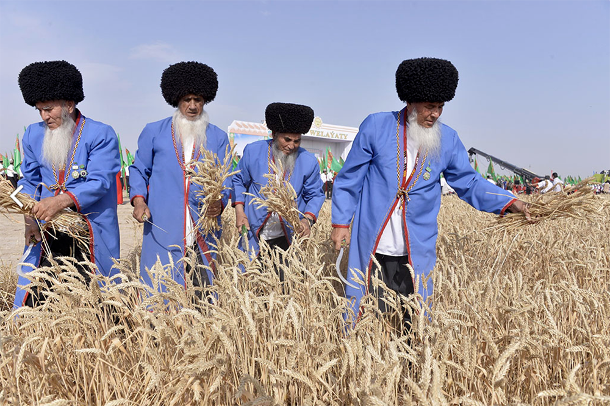
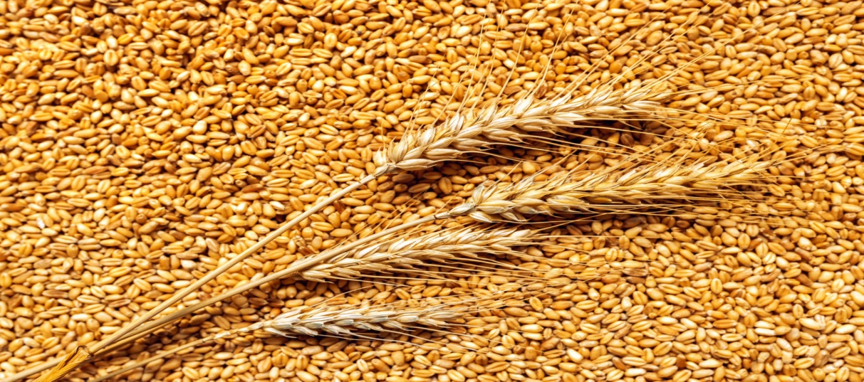
ЗЕРНОВАЯ НЕЗАВИСИМОСТЬ
В 2007-м году в сельском хозяйстве республики прочное место заняли фермерские хозяйства. Это не только укрепило зерновую независимость, но и позволило продавать зерно за границу.

Slide 12
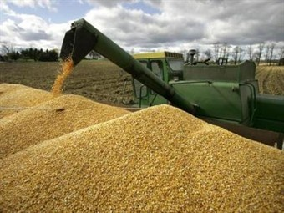
ЗЕРНОВАЯ НЕЗАВИСИМОСТЬ
Благодаря самоотверженному труду сельских тружеников, в 2014 году в стране выращено более 8 млн. тонн зерна. Сегодня зерно Узбекистана продается и в другие страны.

Slide 13
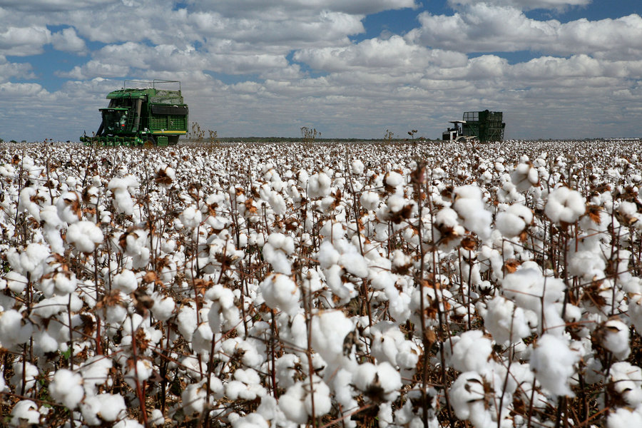
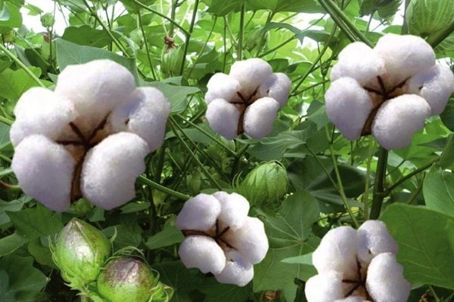
МЕСТО УЗБЕКСКОГО ХЛОПКА
Узбекистан знаменит в мире своим хлопком. По выращиванию хлопка и его продаже другим государствам наша страна занимает ведущее место в мире. Хлопок - драгоценное сырье.

Slide 14
А ВЫ ЗНАЕТЕ?
Из одной тонны хлопка-сырца в среднем можно получить 320-350 кг волокна. Из этого волокна произвести 3500 квадратных метров ткани. Также, получить 620 кг семян хлопчатника. Из этих семян можно получить 110 кг хлопкового масла, 225 кг жмыха, 175 кг шелухи и другой продукции.

Slide 15
МЕСТО УЗБЕКСКОГО ХЛОПКА
Волокно, получаемое из узбекского хлопка, ценится своим высоким качеством. Поэтому в мире спрос на наш хлопок очень велик. По инициативе Первого Президента в Ташкенте проводилась «Международная хлопковая ярмарка Узбекистана», которая стала своеобразным мировым рынком узбекского хлопка.

Slide 16
МЕСТО УЗБЕКСКОГО ХЛОПКА
Легкая промышленность Узбекистана занята производством нитей и тканей из хлопка, при необходимости их покраски применяются только натуральные красители. В швейных цехах шьется одежда и бытовые предметы, скатерти, постельное белье, половина из которого экспортируется.

Slide 17
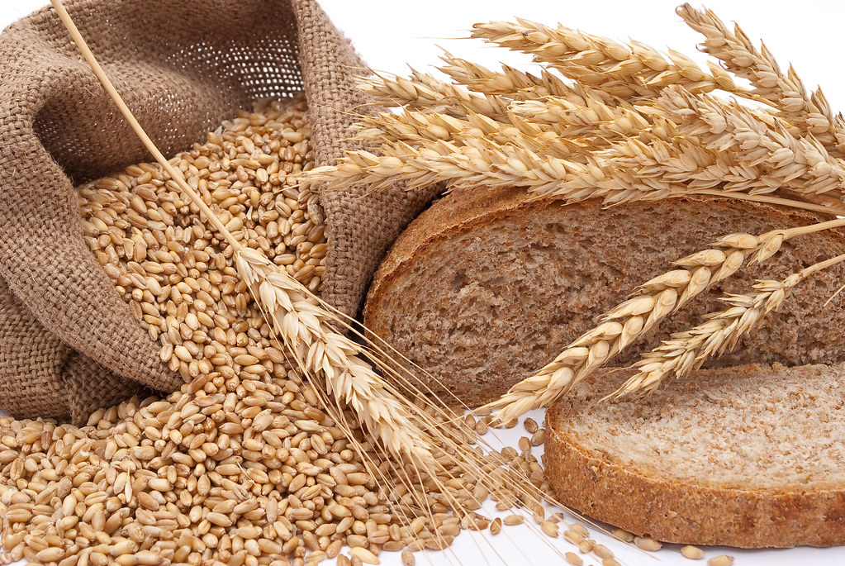
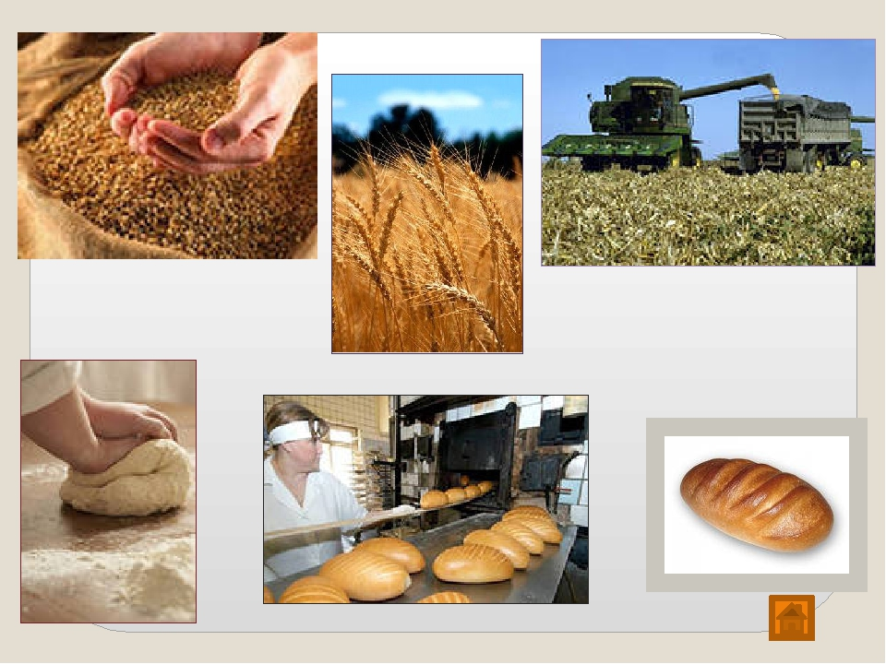
ЭКОНОМИКА УЗБЕКИСТАНА
По инициативе Президента страны Ш. М. Мирзиёева до 2023 года фермеры, вырастившие зерновые культуры будут сами их реализовывать. На сегодняшний день в сельском хозяйстве претворяется в жизнь государственная программа по внедрению новой техники и технологий.

Slide 18
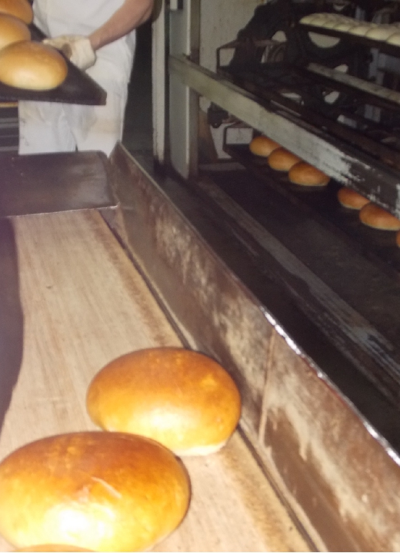
ЭКОНОМИКА УЗБЕКИСТАНА
Цель - обеспечить продовольственную безопасность Узбекистана, обеспечение населения дешёвой качественной продукцией, а также увеличение объёма экспорта в зарубежные страны.

Slide 19
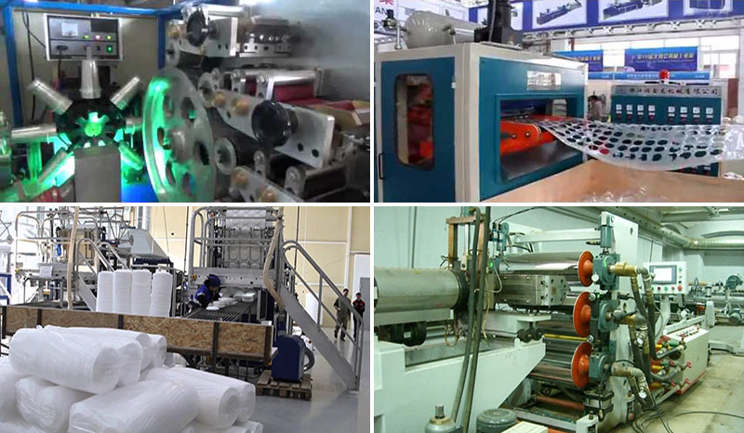
СОВРЕМЕННАЯ ПРОМЫШЛЕННОСТЬ
Без современной промышленности немыслимо развитие народного хозяйства.

Slide 20
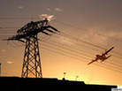
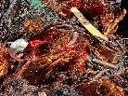
СОВРЕМЕННАЯ ПРОМЫШЛЕННОСТЬ
Нефтяная
Химическая
Газовая
Машиностроение
Цветная
металлургия
Электроэнергетика

Slide 21
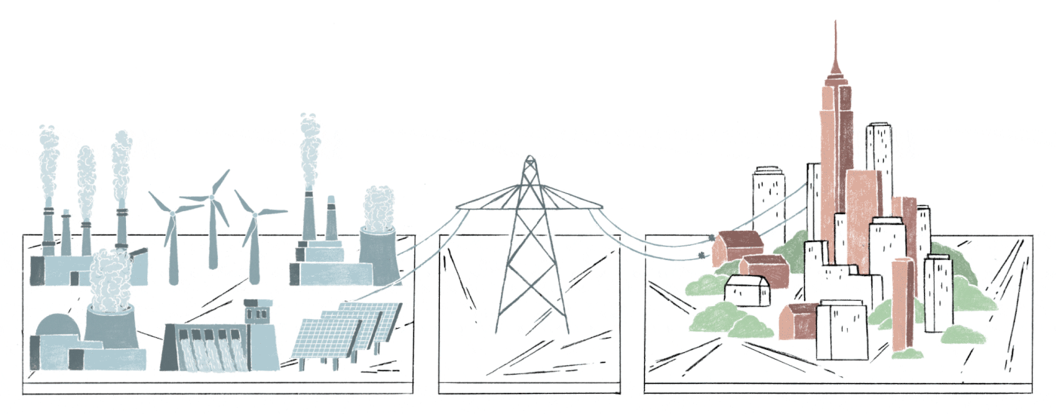
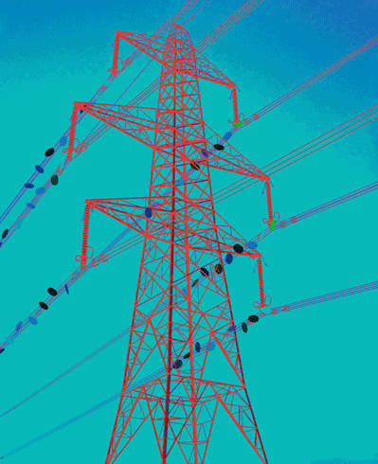
СОВРЕМЕННАЯ ПРОМЫШЛЕННОСТЬ
Представьте себе, что уменьшилось производство электроэнергии (тока). Что тогда будет? Разумеется, все промышленные предприятия остановятся.

Slide 22
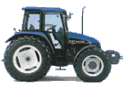
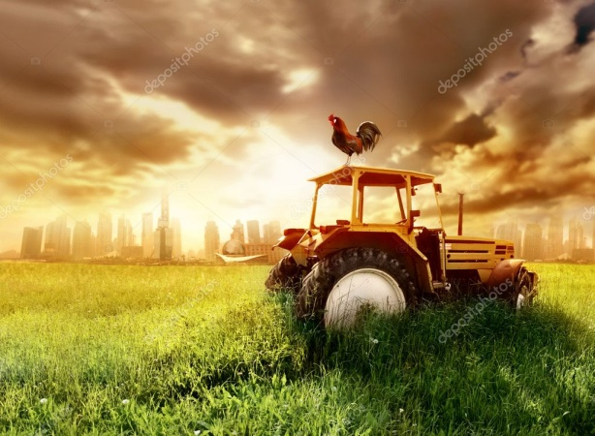
СОВРЕМЕННАЯ ПРОМЫШЛЕННОСТЬ
Взять хотя бы машиностроительную промышленность. Возможно ли работать в сельском хозяйстве без современной сельскохозяйственной техники?

Slide 23
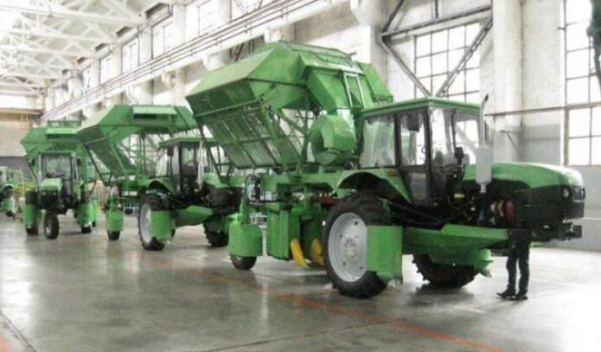
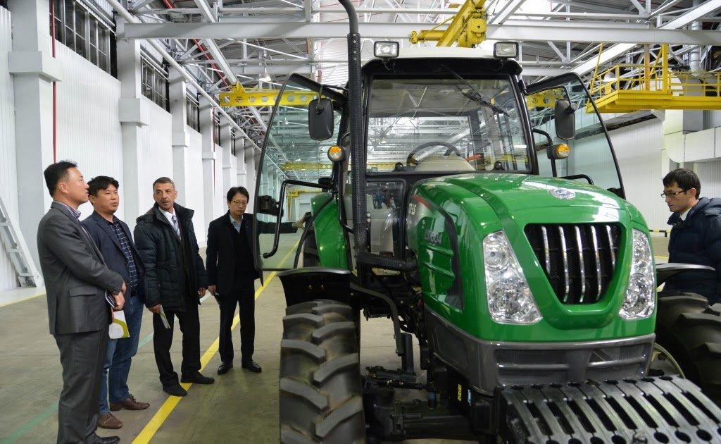
СОВРЕМЕННАЯ ПРОМЫШЛЕННОСТЬ
В Узбекистане производятся трактора, прицепы, пассажирские автобусы, грузовики и легковые автомобили, из всей этой продукции 36% идет на экспорт.
Важно!
Узбекские конструктора создали такие прицепы, которые дают возможность транспортировать хлопок на далекие расстояния без дополнительной тары.

Slide 24
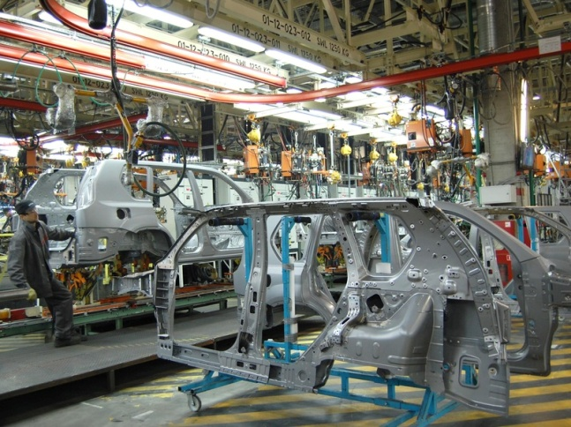
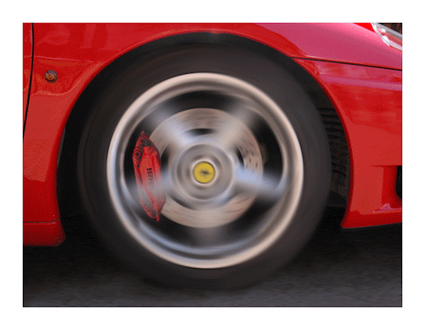
СОВРЕМЕННАЯ ПРОМЫШЛЕННОСТЬ
Разве мог Узбекистан без машиностроительной промышленности превратиться в страну, производящую современные легковые автомобили? Вы сами свидетели того, какие прекрасные легковые машины - одна лучше другой, производятся в нашей стране.

Slide 25
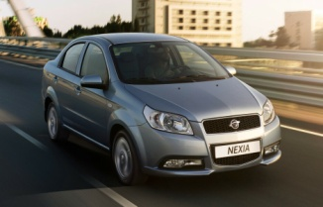
СОВРЕМЕННАЯ ПРОМЫШЛЕННОСТЬ
В 1996 году в городе Асака Андижанской области вступил в строй первый, на территории Центральной Азии, автомобильный завод. Начиная с этого года были запущены в производство автомобили нескольких марок:
1996 год – «Дамас», «Тико», «Нексия»;
2001 год – «Матиз»;
2010 год – Chevrolet Spark;
2003 год – Chevrolet Lasetty;
2012 год – Chevrolet Malibu;

Slide 26
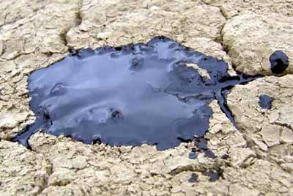
СОВРЕМЕННАЯ ПРОМЫШЛЕННОСТЬ
О том, что такое нефть вы, конечно, знаете. От наличия ее во многом зависит благополучное существование человечества. Поэтому нефть называют также «чёрным золотом».
Название нефть произошло от древнеперсидского слова «нафта», что значит просачивающаяся.

Slide 27
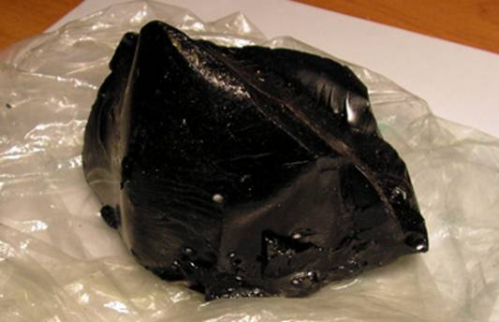
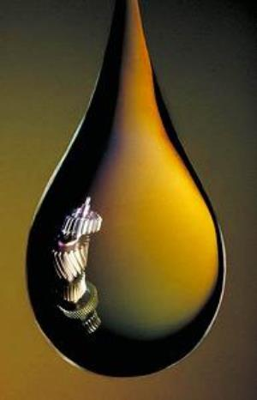
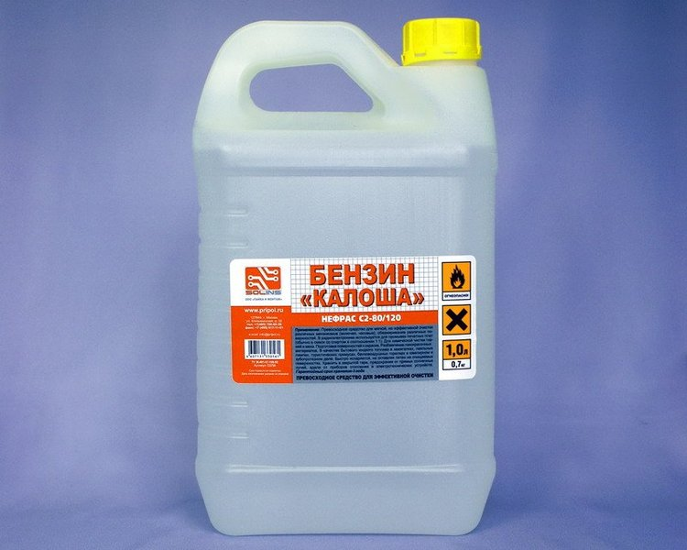
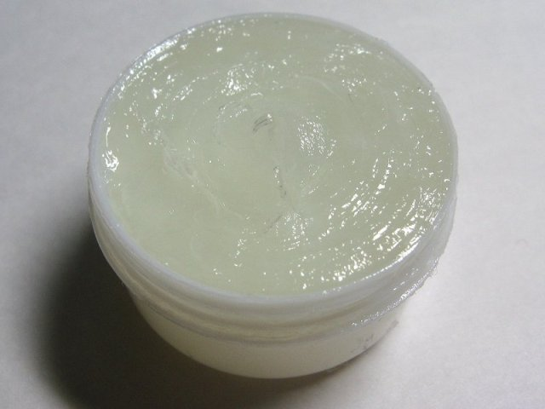
СОВРЕМЕННАЯ ПРОМЫШЛЕННОСТЬ
Из нефти получают много разных продуктов.
Это бензин, керосин, солярка и другие виды горючего,
масла, гудрон, пластмассы, синтетические волокна, синтетические каучуки и т.д.
.

Slide 28
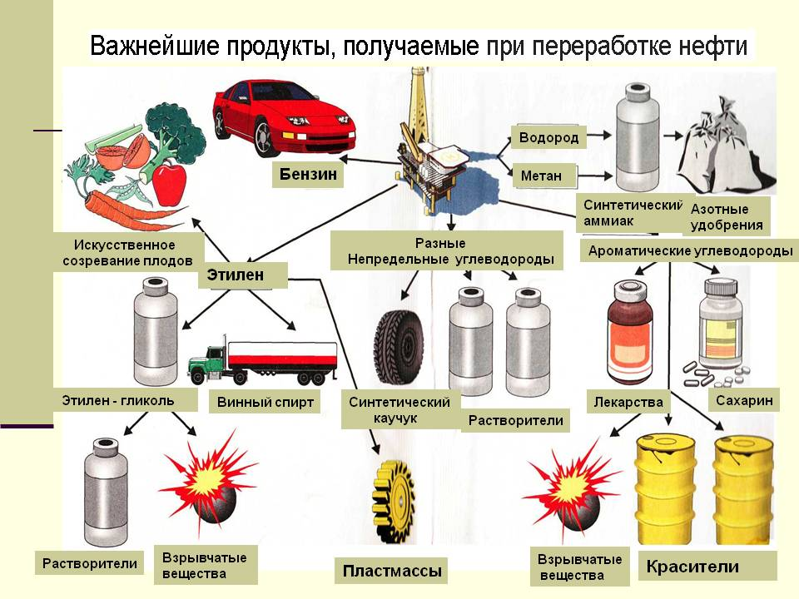
СОВРЕМЕННАЯ ПРОМЫШЛЕННОСТЬ
Без этих продуктов не может нормально функционировать ни одна отрасль экономики. Без керосина не поднимутся в небо самолёты. Без солярки не выйдет на поля сельскохозяйственная техника, без бензина не может курсировать автотранспорт.

Slide 29
СОВРЕМЕННАЯ ПРОМЫШЛЕННОСТЬ
Одним словом нефть, можно сравнить с кровью, текущей по венам, подобно ей она обеспечивает деятельность всех сфер жизни общества и человека. Спрос на нефтепродукты растёт с каждым годом.

Slide 30
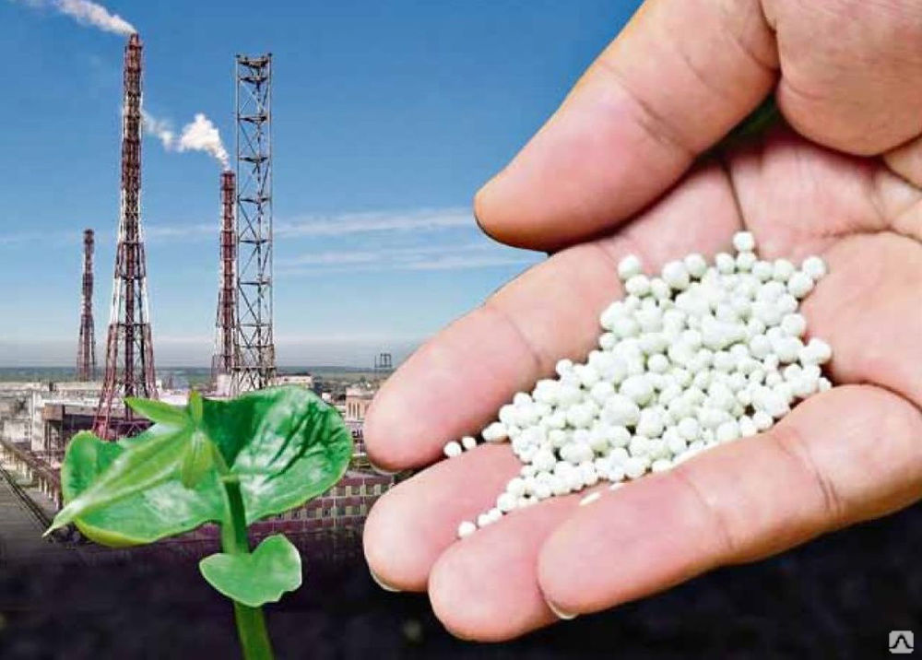
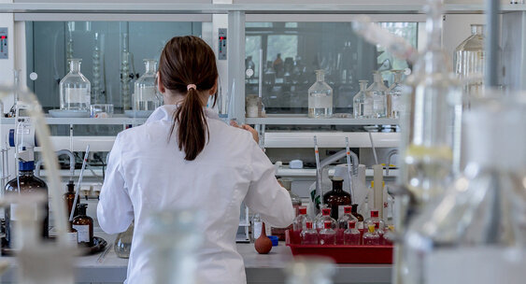
СОВРЕМЕННАЯ ПРОМЫШЛЕННОСТЬ
Точно также, нельзя представить себе развитие сельского хозяйства без химической промышленности. Так как минеральные удобрения повышают урожайность растений, а химические средства защиты уничтожают сельскохозяйственных вредителей.

Slide 31
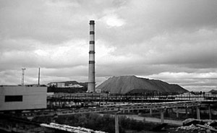
Химическая промышленность - отрасль промышленности, которая обеспечивает все области хозяйства химическими материалами и производит товары массового потребления.
СОВРЕМЕННАЯ ПРОМЫШЛЕННОСТЬ

Slide 32
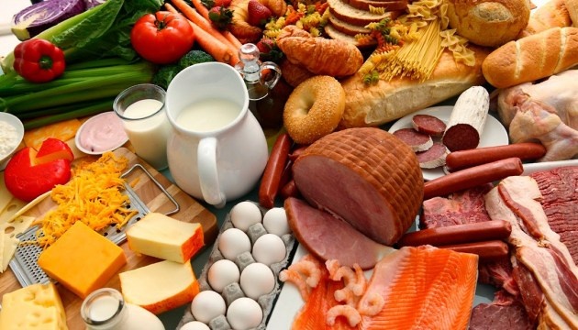
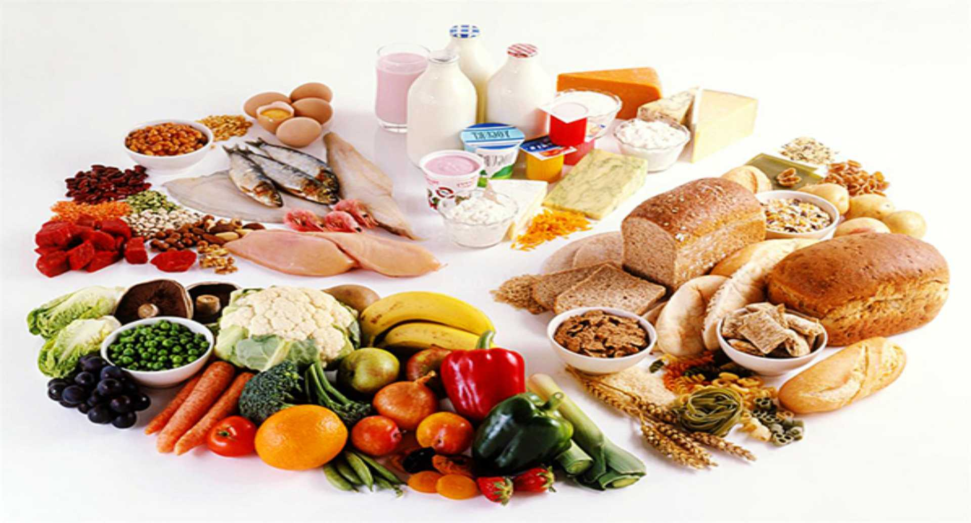
СОВРЕМЕННАЯ ПРОМЫШЛЕННОСТЬ
Можно ли обеспечить население разнообразными продовольственными товарами без пищевой промышленности? - Разумеется, нет.

Slide 33
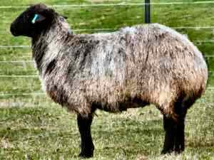
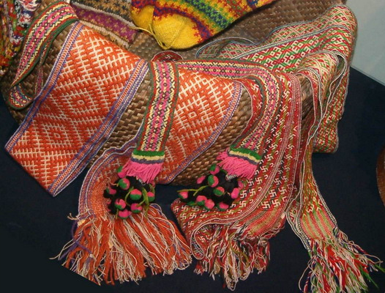
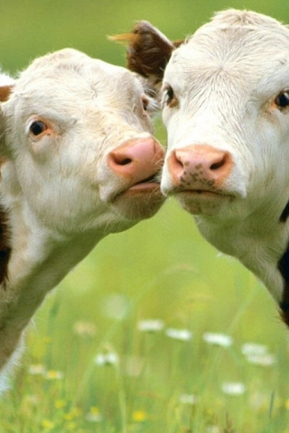
Пищевая промышленность, за исключением маслобойной отрасли, до сих пор имеет местное значение.
СОВРЕМЕННАЯ ПРОМЫШЛЕННОСТЬ
каракулеводство
молочно – мясное
скотоводство
шелководство

Slide 34
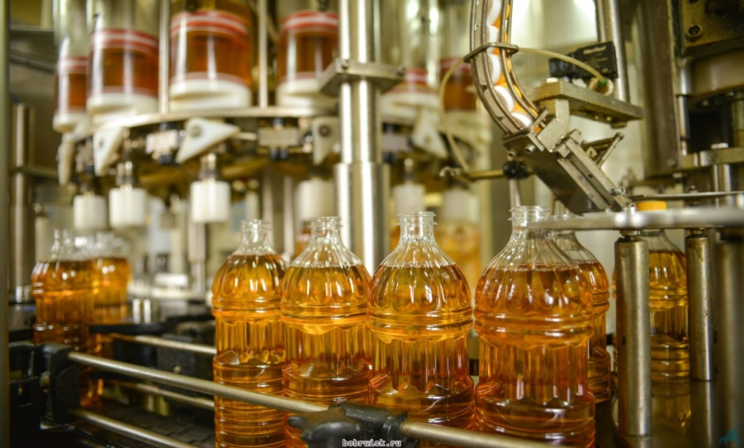
СОВРЕМЕННАЯ ПРОМЫШЛЕННОСТЬ
Узбекистан относится к разряду стран, в большом количестве производящих растительное масло. Растительное масло у нас в основном получают на хлопкоочистительных предприятиях из очищенных семян хлопка.

Slide 35
СОВРЕМЕННАЯ ПРОМЫШЛЕННОСТЬ
Для организации на основе современного и передового зарубежного опыта промышленности и сельского хозяйства необходимы думающие по новому, способные выдержать конкурентную среду молодые специалисты. Вот почему Президент Ш. М. Мирзиёев предложил создать объединение «Ватан ифтихорлари» - «Гордость Родины».

Slide 36
ВЫВОДЫ
Узбекистан - государство, которое добилось зерновой(2003г.), нефтяной(1995г.) независимости. Происходит развитие многих видов промышленности;
Узбекистан – это аграрно – индустриальная страна;
Сельское хозяйство многоотраслевое. Почти половина трудоспособного населения Узбекистана занята в сельском хозяйстве;
Производится добыча и переработка полезных ископаемых. Широко развит туризм.
Развитая внешняя торговля;

Slide 37
ЗАДАНИЯ
1
3
Прочитайте учебник
§46.
Стр. 153 – 155.
Составьте кластер
на тему:
«Экономика Узбекистана».
Выполните самостоятельную работу на стр. 156.

